Slide 1
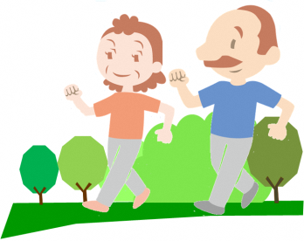
これまでに糖尿病重症化予防事業に
ご参加いただいた皆様へ
日々、健康生活に向けてお取組みのことと存じます。
このたび、今年度で5年目を迎えました糖尿病重症化予防事業の一環としまして、お便りを送らせていただきました。
プログラムを受講されましたときに「食事や活動の仕方など生活全体をふり返る機会になって良かった」というお声をたくさん伺っておりました。
プログラム後の生活習慣の改善はいかがでしょうか？
これから年末年始の時期に近づいてまいりますので、今が生活習慣を見直していただくには最適の時期です。
実りの秋、ほんの少し、生活をリフレッシュさせてみませんか。皆様の健康生活を応援しております。
【送付内容】■本紙
■健康コラム
■医師よりメッセージ
■健康づくり推進員活動のご案内
■多摩市健康栄養相談のご案内
※健康づくり推進員活動、健康栄養相談のお問い合わせ・
お申込み先は健康推進課(健康センター)です。
主催
多摩市 健康福祉部 保険年金課
国保担当

Slide 2
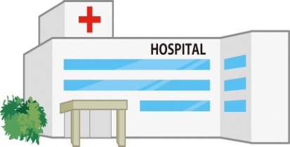
医師からのメッセージ 糖尿病性腎症の重症化予防に向けて
日本医科大学多摩永山病院 腎臓内科 金子朋広医師より皆様へ
糖尿病に合併する腎障害については、ある
程度悪化してしまうと、進行性で、改善
することは困難であると今までは考えられ
ていました。
しかし、最近の報告では生活習慣の改善により、腎障害の進行が止まり、中には改善されるケースがあることが
数多く報告されてきています。
今現在、腎障害の合併がない方に対しては発症させないことが期待されます。
また、5年間生活習慣の改善に加え、
かかりつけの医師のもと薬物療法を
（必要があれば）徹底的に頑張ること
により、その後は通常の治療に戻しても
腎臓に対する効果がさらに5年後も持続
していることが分かりました。
つまり一定期間でも一所懸命に頑張ることが、腎臓に
対して長期的な恩恵(遺産）をもたらすのです。これを
レガシー効果といいます。
引き続き一緒に頑張ってまいりましょう！

Slide 3
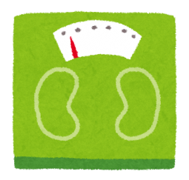
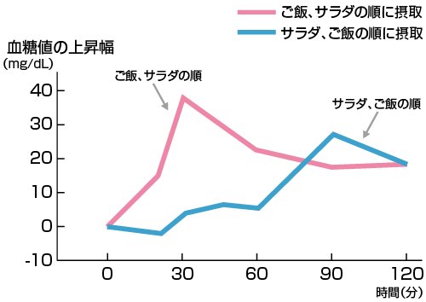
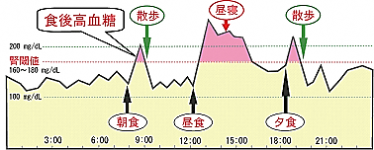
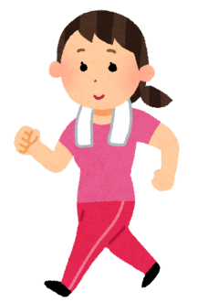
はかることを継続して良いコントロール
プログラムを受講されてから「はかる習慣」は
続いていらっしゃいますか？
当たり前になっている生活の中でも、体重や体脂肪、血圧、歩数などの測定や記録づけをすることで、自然と気付きが増え、身体に良い習慣を選ぶきっかけになることがたくさんあります！
食べる順番にひと工夫！
野菜から食べると血糖値に効果的
食事の食べる順番を意識されていますか？はじめに野菜から食べることで、血糖値の上昇をやわらげる効果があります。
間食をどうしても食べたいという時には、スイーツより素材に近いものを選ぶように心がけてみませんか。
参照：糖尿病ネットワーク
スイートポテト
ふかし芋
アップルパイ
りんご生
－35kcal
－250kcal
1個 50g
141kcal
1/2本 80g
105kcal
1カット 130g
395kcal
１個 315g
145kcal
疲れが出てしまうので、運動は週に1～2回で十分？
やはり毎日の方が週1回より効果が早く現れます。さらに、
持久力や、継続したことに対する達成感が高いことも大きな
メリットといえます！疲れが残らない程度を目安に心がけて
みてください。
特に食後の運動や活動
が効果的です！
食後に運動すると血糖が下がっています

